Slide 1

ROS入门教程
----创建可视化机器人模型
主讲教师：徐健

Slide 2

第六章 实训1 使用URDF创建一个 可视化机器人模型
ROS入门教程
创建可视化机器人
中国大学慕课

Slide 3
主要内容
创建可视化机器人模型
主要内容
任务描述
子任务分解
中国大学慕课

Slide 4
任务描述
创建可视化机器人模型
任务描述
任务要点
创建机器人主躯干的圆柱体
思考urdf_tutorial软件包提供的display.launch是如何将我们的urdf源码文件解析显示出来的
整个机器人造型的构造
中国大学慕课

Slide 5
子任务1（20分钟）
创建可视化机器人模型
子任务一
创建机器人主躯干的圆柱体
背景描述：
在本次实训中，我们将要创建一个看起来像星球大战里的R2D2的机器人可视化模型，在后面的实训课中，我们将要学到如何表达模型，如何增加一些物理属性，如何使用xacro生成更为简洁的代码和如何使模型可以在Gazebo中呈现，本节课的实训内容打算从基础开始，让大家从简单的圆柱体入手，去构造一些自己想要的形状。
要求：
使用URDF
知识点:
URDF文件的理解以及launch文件的理解
中国大学慕课

Slide 6
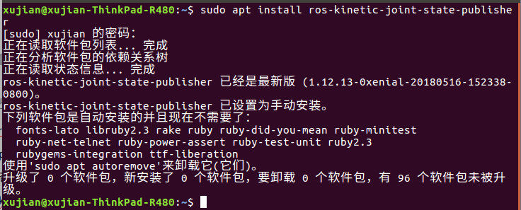
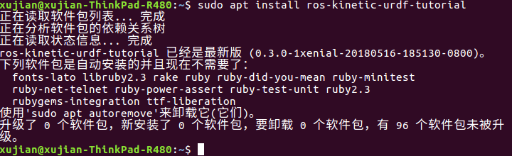
创建可视化机器人模型
子任务一
程序相关讲解：
确认安装
joint_state_publisher软件包，否则的话，可视化模型无法在rviz中显示。另外也要确认我们已经安装了urdf_tutorial软件包，如果没有安装，最好把这个软件包也安装上，因为urdf_tutorial 中有本次实训课中提到的所有机器人模型代码。
中国大学慕课

Slide 7
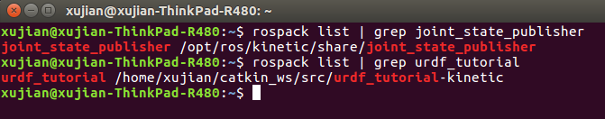
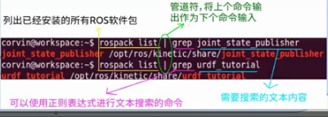
创建可视化机器人模型
子任务一
第一步操作：
程序相关讲解：
安装joint_state_publisher软件包，在终端输入：sudo apt install ros-kinetic-joint-state-publisher
安装urdf_tutorial软件包
sudo apt install ros-kinetic-urdf-tutorial
检查是否安装某ROS软件包，命令如下：rospack list | grep ***
中国大学慕课

Slide 8
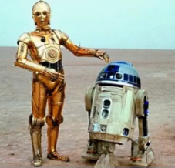
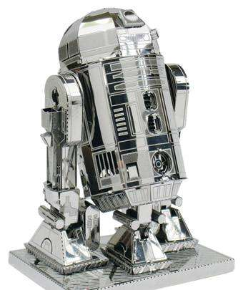
创建可视化机器人模型
子任务一
第二步操作：熟悉R2-D2的外观造型
中国大学慕课

Slide 9
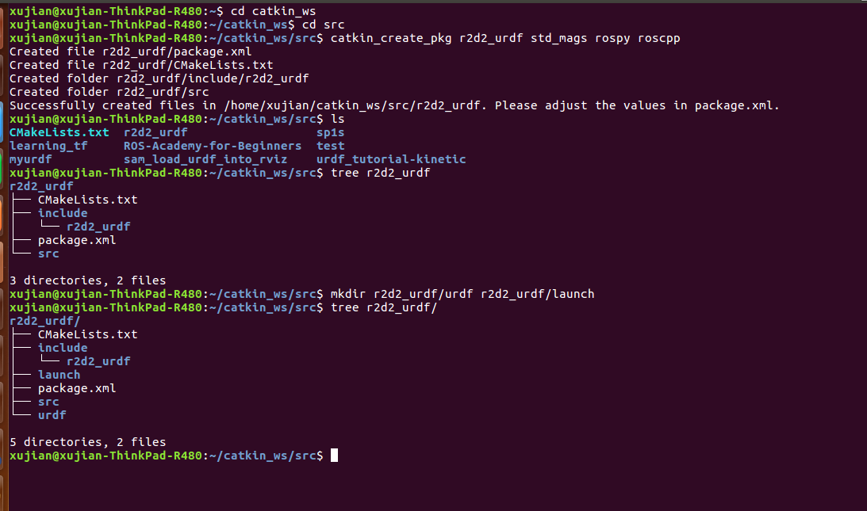
创建可视化机器人模型
子任务一
第三步操作：我们自己创建一个代码目录，创建一个pkg，为r2d2_urdf
程序相关讲解：
我们自己创建一个代码目录，创建一个pkg，命名为r2d2_urdf，创建launch目录存放启动rviz用于加载模型显示的launch文件。我们可以用tree命令来查看最终的目录结构树
中国大学慕课

Slide 10
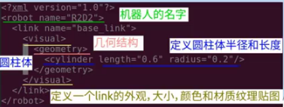
创建可视化机器人模型
子任务一
第四步操作：理解圆柱体代码，圆柱体的代码注解
程序相关讲解：
创建R2D2的主躯干就是一个圆柱体，我们假设主躯干的半径0.2米，长度0.6米，ROS里面把每个可视化子模块称为link，子模块与子模块之间通过关节joint连接，作为机器人最基础的link统一称为base_link。在官方的所有代码里面到处可以看到base_link，所以最好也延续该名称，其他的link都要依附到base_link上。
中国大学慕课

Slide 11
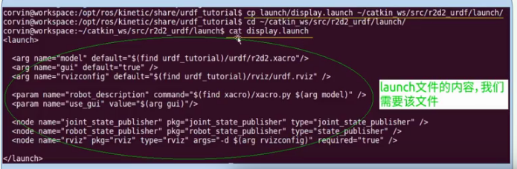
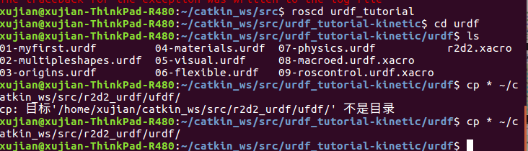
创建可视化机器人模型
子任务一
第五步操作：拷贝URDF文件夹下面的文件
相关程序讲解：
1、查看display.launch文件
2、我们把urdf_tutorial下的urdf文件拷贝到我们之前创建的包里面。我们使用了linux命令行里的拷贝函数。
中国大学慕课

Slide 12
创建可视化机器人模型
子任务一
相关程序讲解：
第1行：宣告launch档，格式如：<launch> … </launch> 第2行：引数的语法会像这样：<arg name="…" value="…"> 其中name是参数的名称。Value 是参数的值。有时候也用default=”…”来设定预设值。 用$(find <pkg>)这种语法来直接找包裹下的路径，所以不管这个包裹的路径被更改，程式照样能找得到目标。 第5-6行：<param>，用来定义一个设置在parameter server的参数，可以添加到中。参数用法如下： Name=”namespace/name”参数名字。 Value=”value”（可选）定义参数的值，如果省略这个参数，则应该指定一个文件（binfile/textfile）或命令：command=” (find pkg-name)/exe’ $(find pkg-name)/arg.txt’” ，其中，exe是可执行文件，arg.txt参数文件。 第7-8行：呼叫节点：<node pkg="…" type="…" name="…" respawn=true ns="…" args=”….”/> pkg：表示该节点所在的包。type：表示这个节点实际的名称，也就是开发的时候取的名字。name：虽然也是指该节点的名称，不过你可以再另外帮这个节点取名字，那么该节点便会把原名给覆盖掉，以这个名称表示。 respawn/required：是当该节点由于不明原因停止执行的时候，会自动重新启动。而required比较霸道一点，当该节点停止执行的时候，会让整个launch 文档都停止执行、关闭。
<launch> <arg name="model" default="$(find r2d2.urdf)/urdf/r2d2.urdf"/> <arg name="gui" default="true" /> <arg name="rvizconfig" default="$(find r2d2.urdf)/rviz/urdf.rviz" /> <param name="robot_description" textfiles="$(arg model)" /> <param name="use_gui" value="$(arg gui)"/> <node name="joint_state_publisher" pkg="joint_state_publisher" type="joint_state_publisher" /> <node name="robot_state_publisher" pkg="robot_state_publisher" type="state_publisher" /> <node name="rviz" pkg="rviz" type="rviz" args="-d $(arg rvizconfig)" required="true" /> </launch>
中国大学慕课

Slide 13
创建可视化机器人模型
子任务一
第六步操作：在RVIZ中可视化
要想用修改后的launch文件，首先需要切换到catkin_ws工作空间下，catkin_make编译完成后， devel/setup.bash后，在launch文件中的$（find r2d2_urdf）才能找到r2d2_urdf目录，最后通过roslaunch加载该display.launch文件即可
中国大学慕课

Slide 14
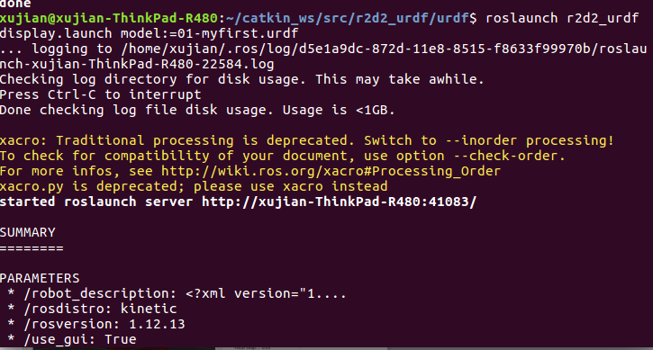
创建可视化机器人模型
子任务一
圆柱体可视化
中国大学慕课

Slide 15
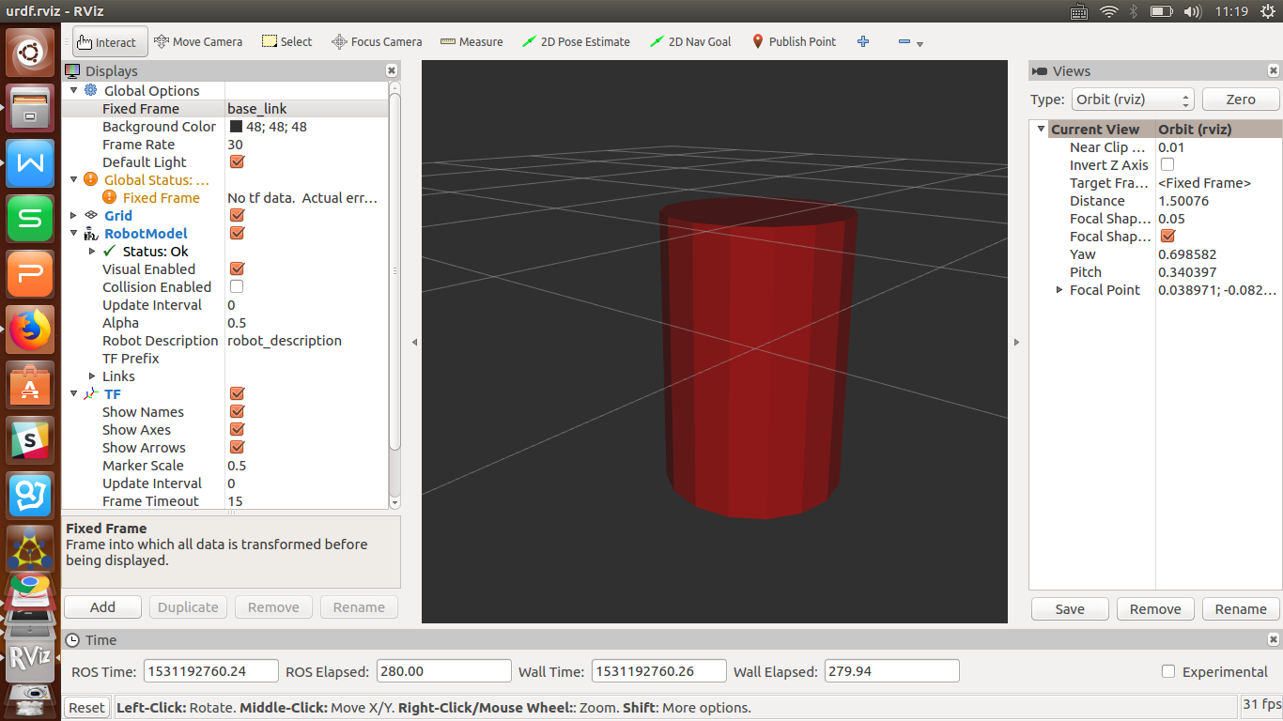
创建可视化机器人模型
子任务一
中国大学慕课

Slide 16
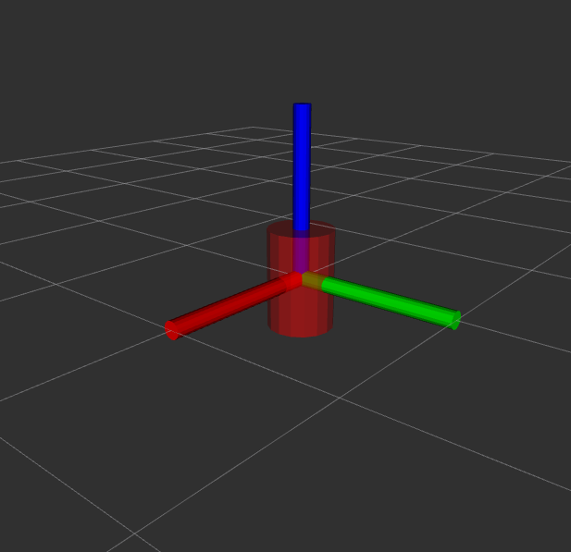
创建可视化机器人模型
子任务一
中国大学慕课

Slide 17
子任务２（25分钟）
创建可视化机器人模型
子任务二
创建机器人整个模型
背景描述：
在本次实训中，我们将要创建一个看起来像星球大战里的R2D2的机器人可视化模型。我们在上一个子任务中，已经能够完成简单的模型创建。事实上，很多模型都可以看做一系列简单的模型的空间组合，但是如何把这些简单的模型连接起来，如何确定模型的颜色等参数，都是我们需要在设计的过程中考虑的，本次实训的重点在于如何正确的创建出可视化的机器人模型。
知识点
URDF文件的理解以及launch文件的理解
要求：
使用URDF
中国大学慕课

Slide 18
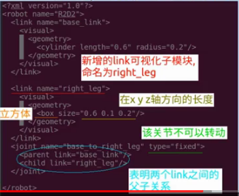
创建可视化机器人模型
子任务二
详细代码在<源码>文件夹下的urdf文件夹下的02-multipleshapes.urdf中
中国大学慕课

Slide 19
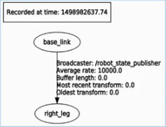
创建可视化机器人模型
子任务二
URDF其实是只有一个root link的树状结构，这就意味着right_leg的位姿，其实是依赖于父辈base_link的姿态的。
中国大学慕课

Slide 20
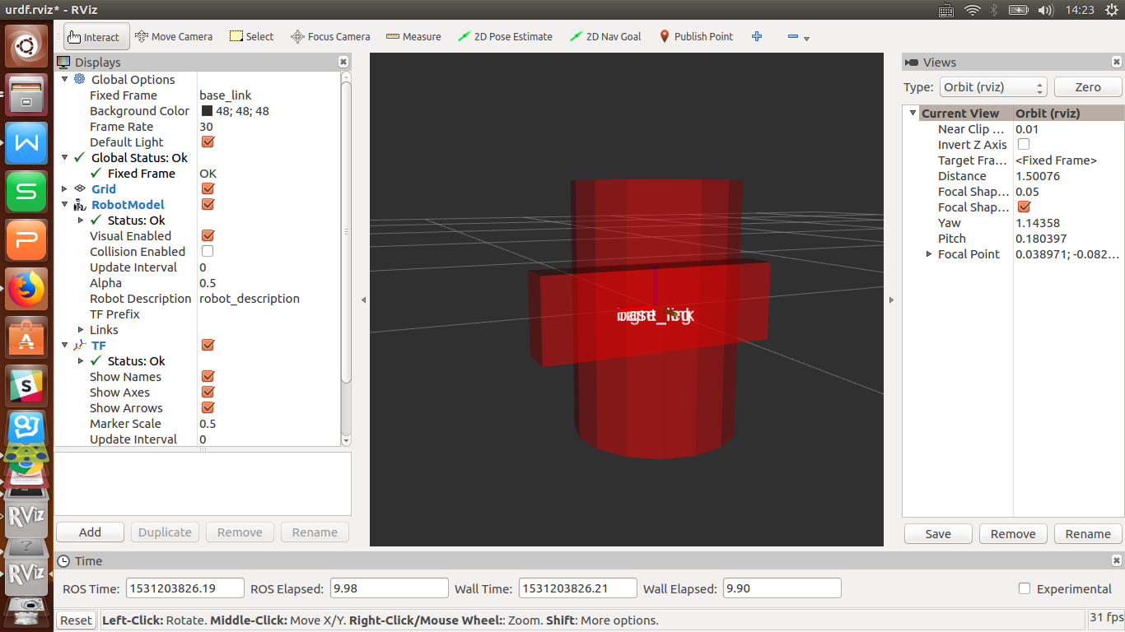
创建可视化机器人模型
子任务二
中国大学慕课

Slide 21
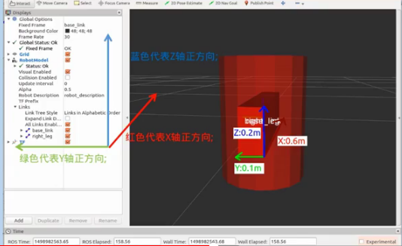
创建可视化机器人模型
子任务二
中国大学慕课

Slide 22
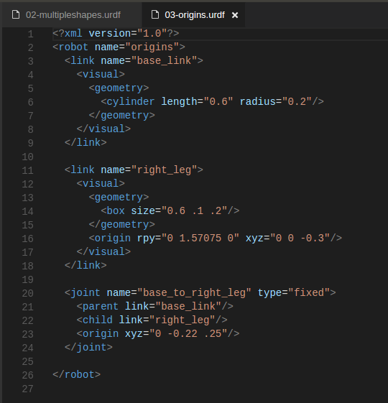
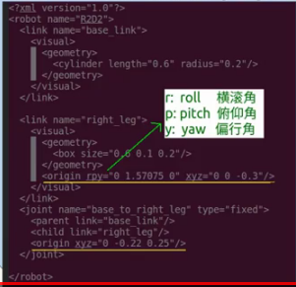
创建可视化机器人模型
子任务二
中国大学慕课

Slide 23
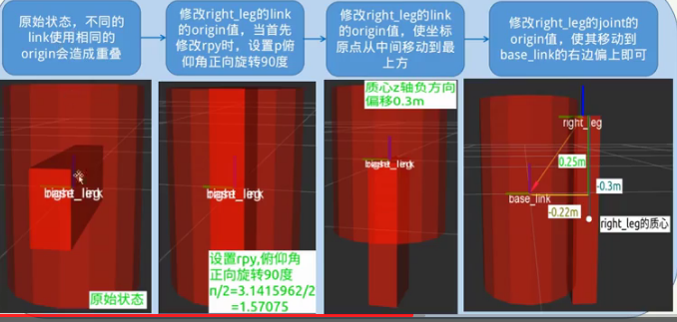
创建可视化机器人模型
子任务二
中国大学慕课

Slide 24
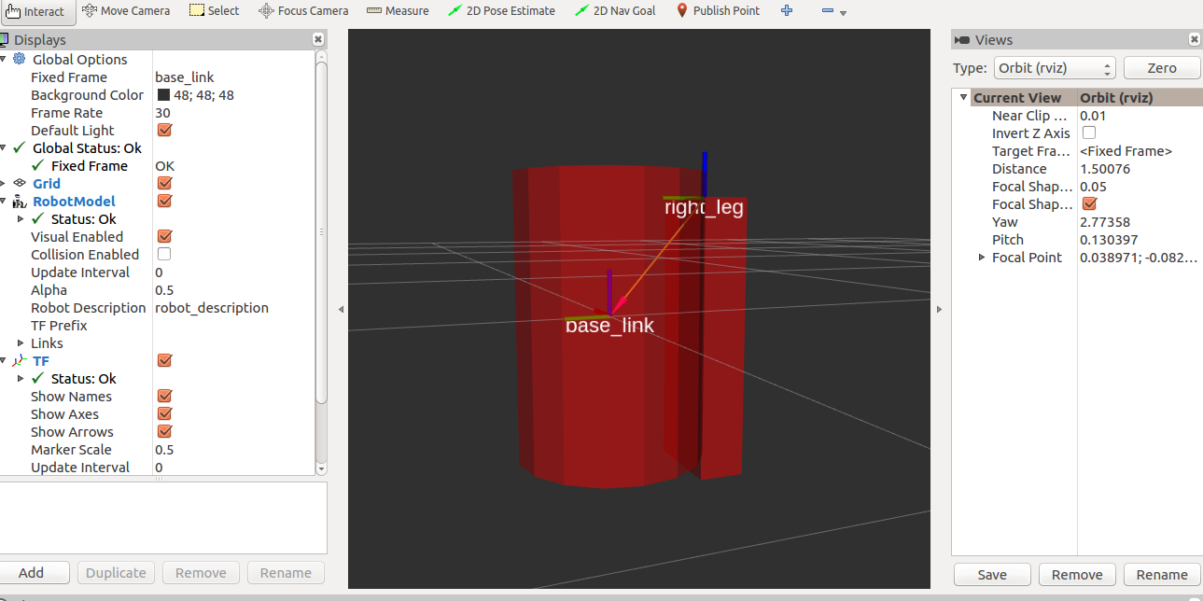
创建可视化机器人模型
子任务二
中国大学慕课

Slide 25
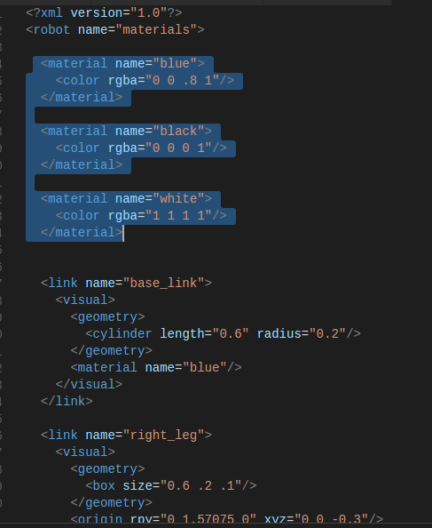
创建可视化机器人模型
子任务二
中国大学慕课

Slide 26
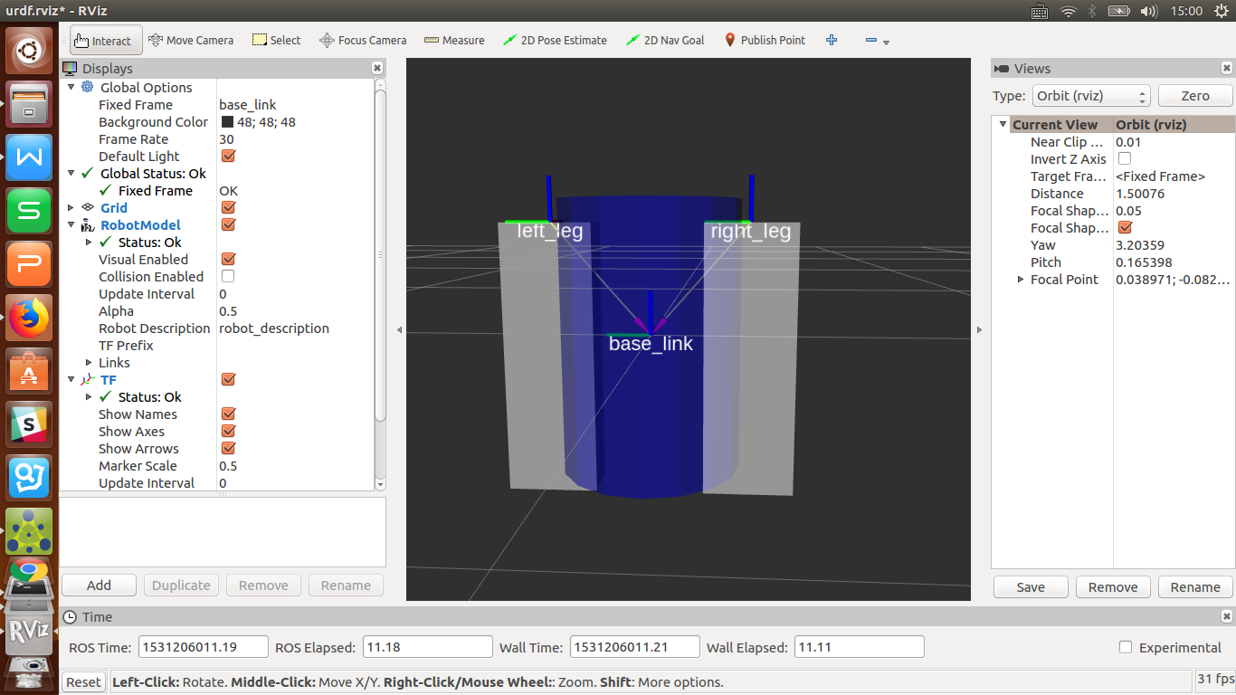
创建可视化机器人模型
子任务二
中国大学慕课

Slide 27
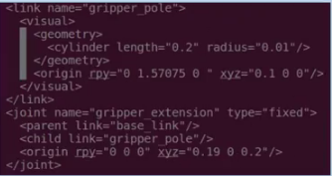
创建可视化机器人模型
子任务二
具体的代码内容：打开<源码>文件夹下的<urdf>文件夹下的05-visual.urdf 查看
程序相关讲解：
加了一个连接杆的代码，我们可以把连接杆看成一个圆柱体。它的半径为0.01米，高度为0.2米。欧拉角的三个分量为<0 1.57075 0>，朝x轴方向位移0.1米。
连接类型是fixed，表示不可移动，连接的是“base_link”和”gripper_pole”两个部分，该joint相对base_link坐标轴往x轴移动0.19米，往z轴移动0.2米
中国大学慕课

Slide 28
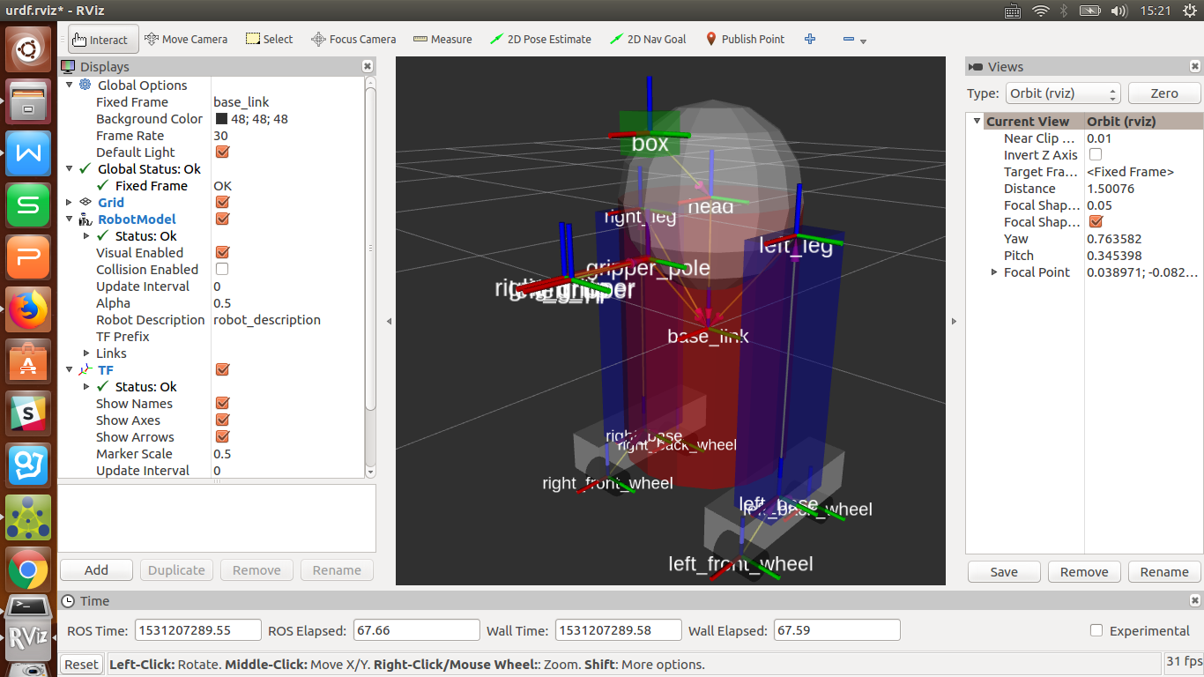
创建可视化机器人模型
子任务二
中国大学慕课

Slide 29
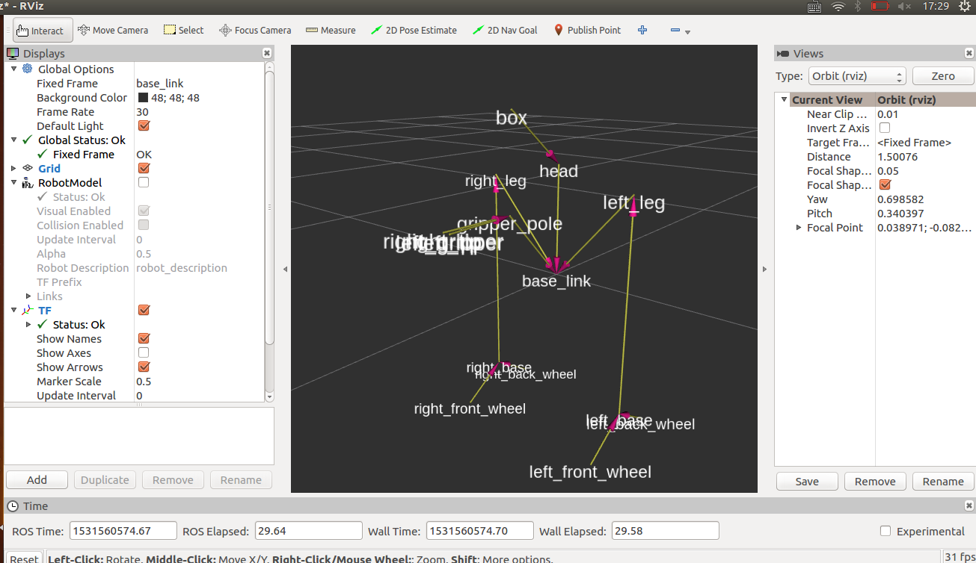
创建可视化机器人模型
子任务二
中国大学慕课

Slide 30

谢 谢

